Slide 1

Работа с Google – диском
размещение материалов, настройка доступа к ним

Slide 2
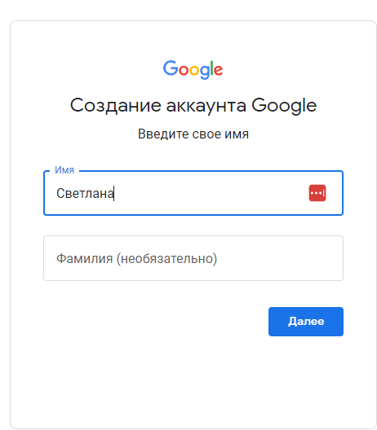
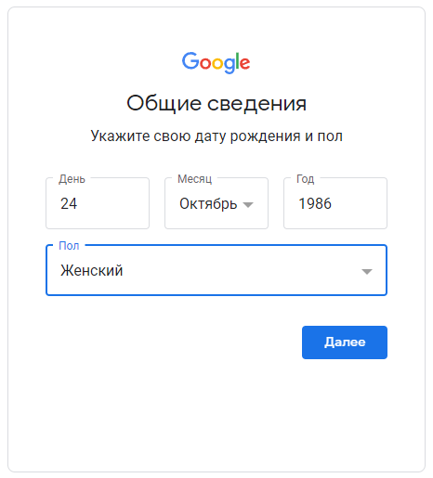
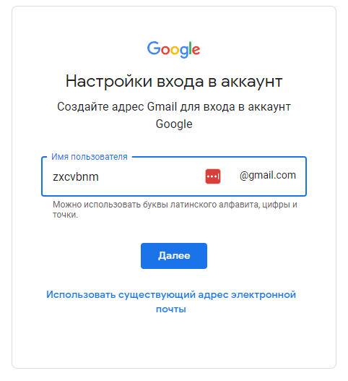
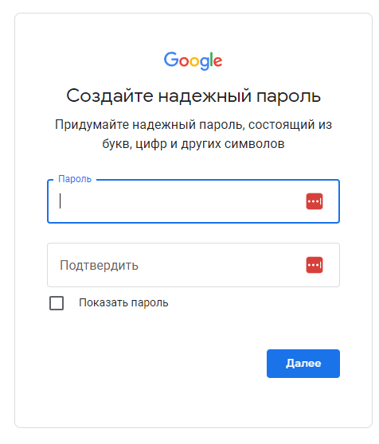
Как создать аккаунт в Google?
Создание аккаунта:
В поисковой строке наберете: аккаунт Google.
Нажмите Создать аккаунт (в паром верхнем углу).
Укажите имя пользователя в соответствующем поле.
Заполните поля Дата рождения.
Придумайте адрес своей электронной почты.
Введите пароль и подтвердите его. Нажмите Далее.
Укажите номер телефона, на него придет код-подтверждения.
Введите код-подтверждения в соответствующее поле – ваш аккаунт готов!

Slide 3
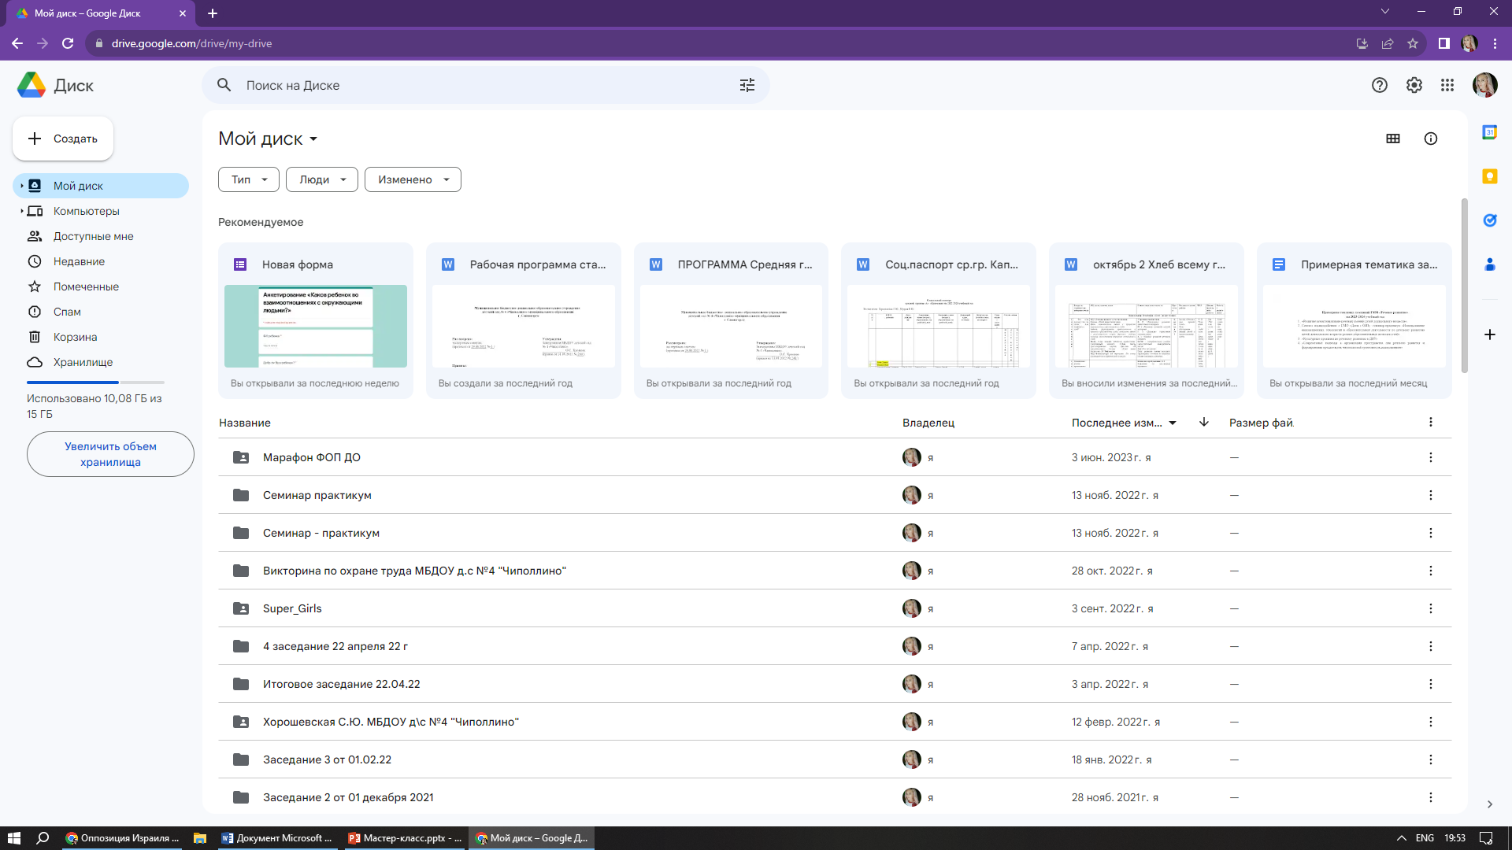
Работа с диском
В поисковой строке наберете: Google диск.
В разделе «Мой диск» вы найдете:
загруженные или синхронизированные файлы и папки;
созданные вами документы, таблицы, презентации и формы Google.

Slide 4
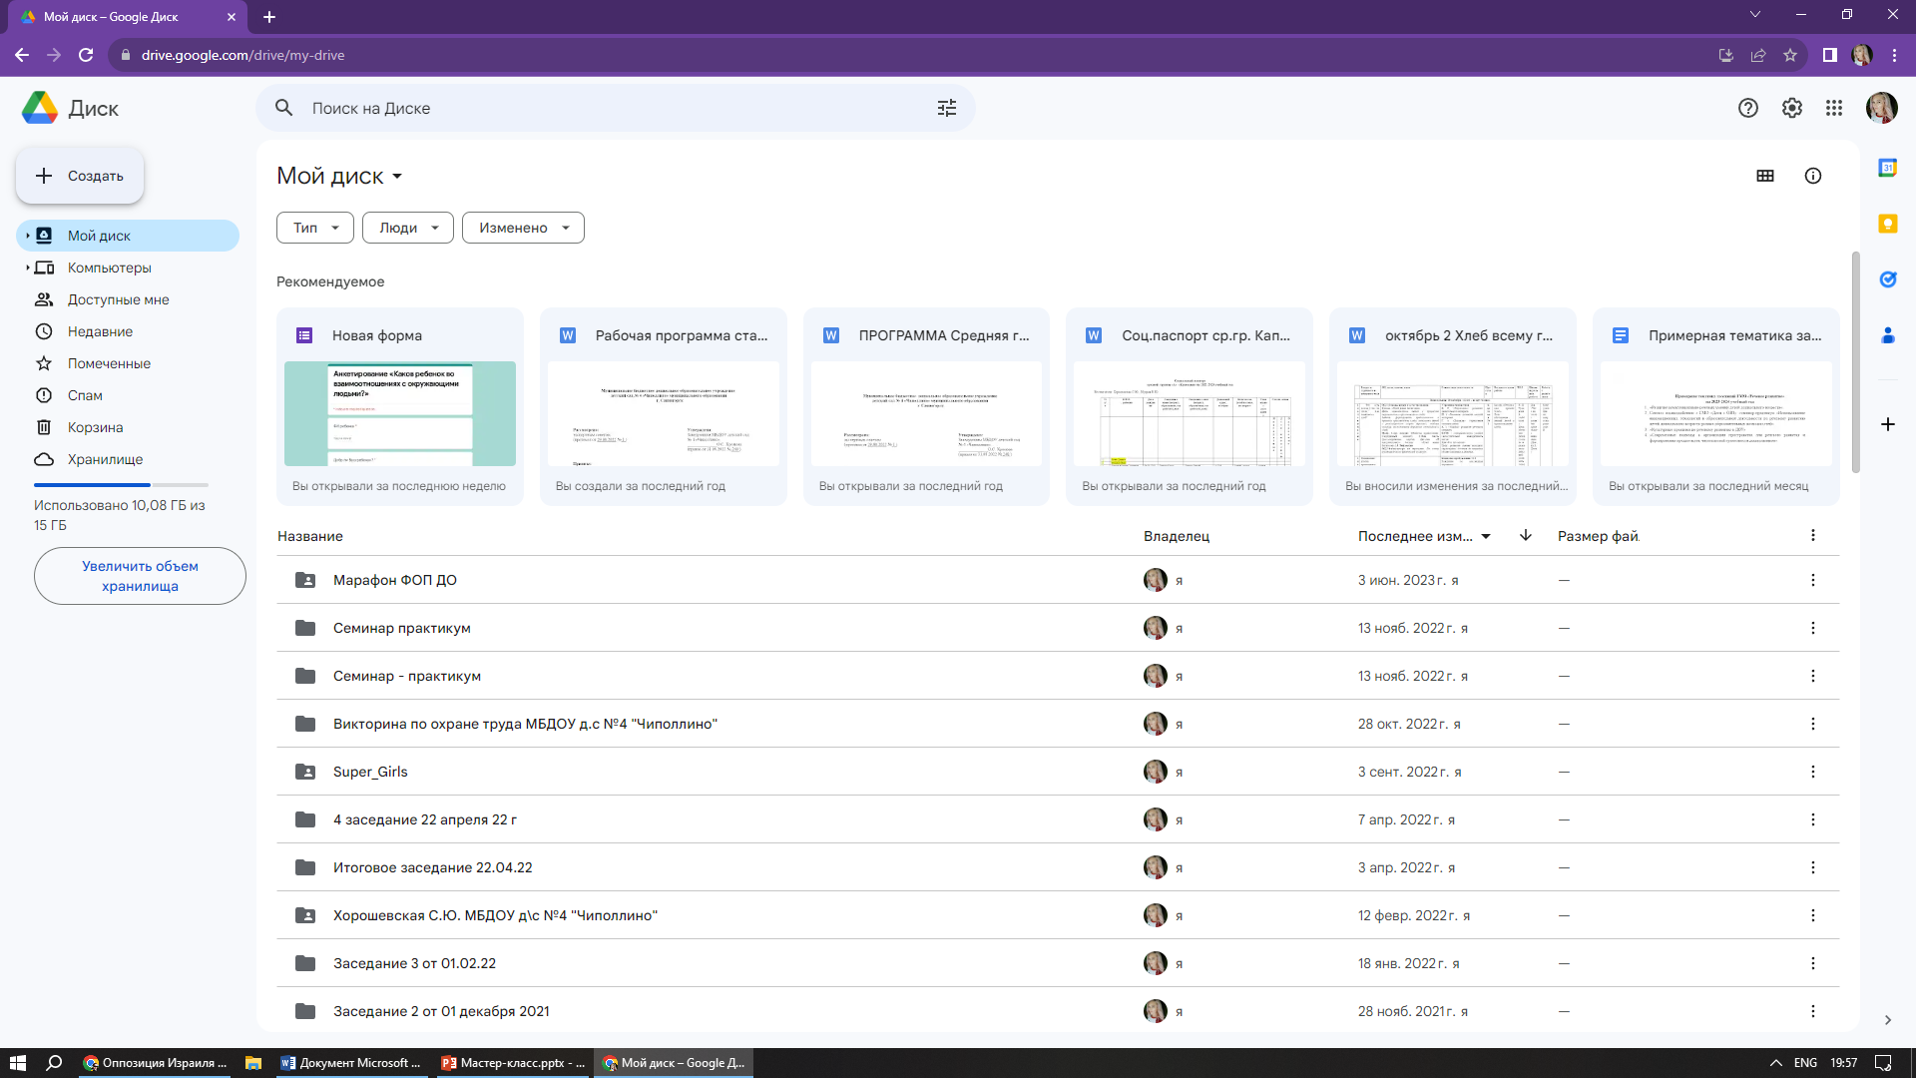
Как загрузить файлы на диск?

Slide 5
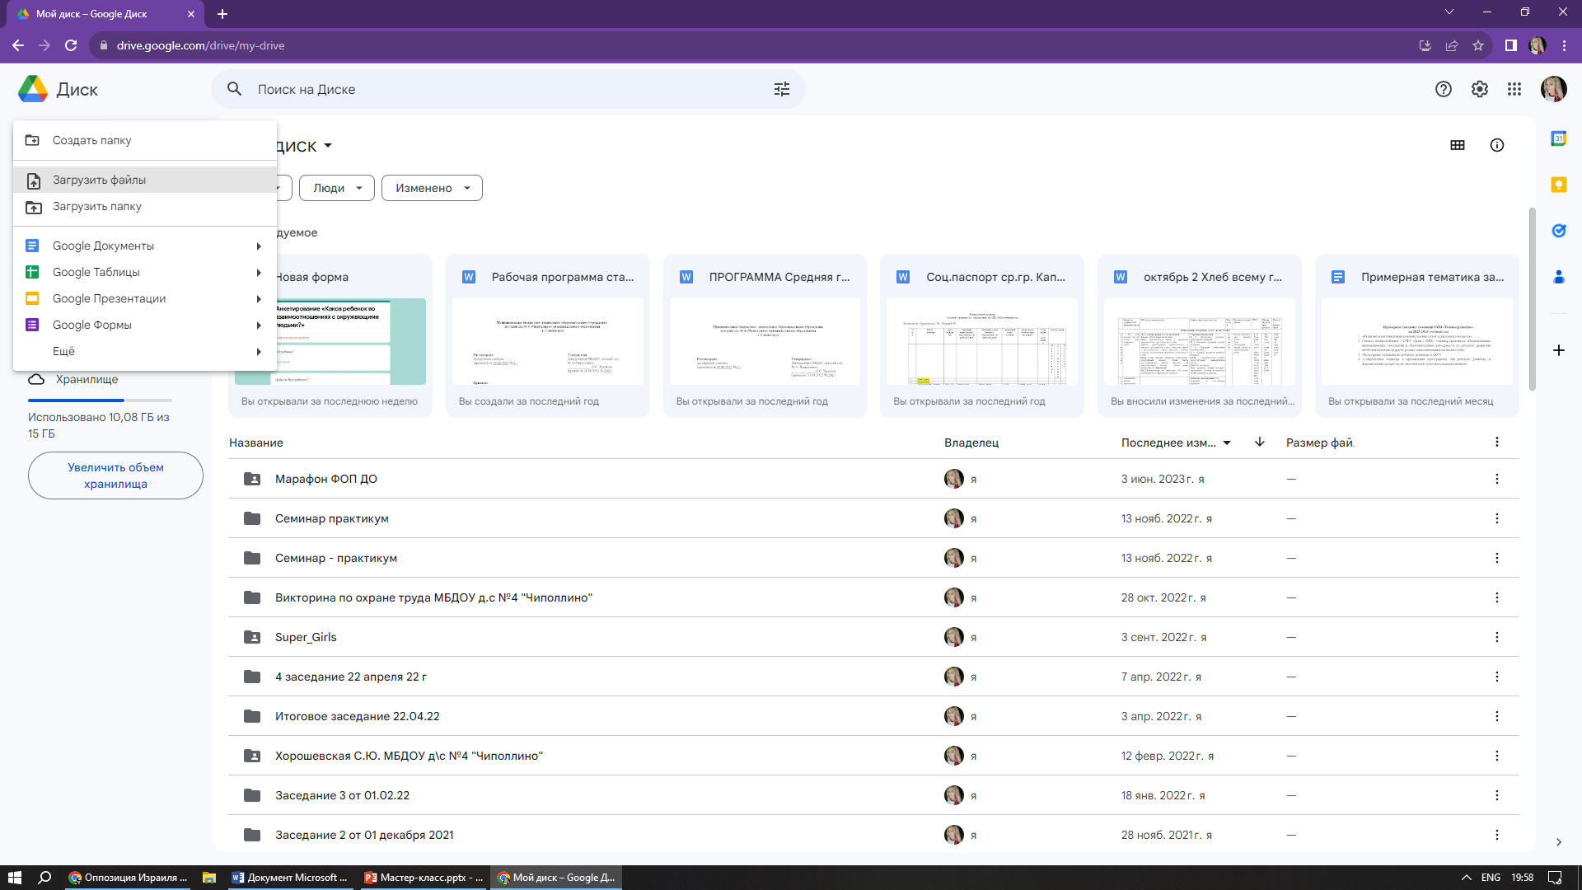

Slide 6
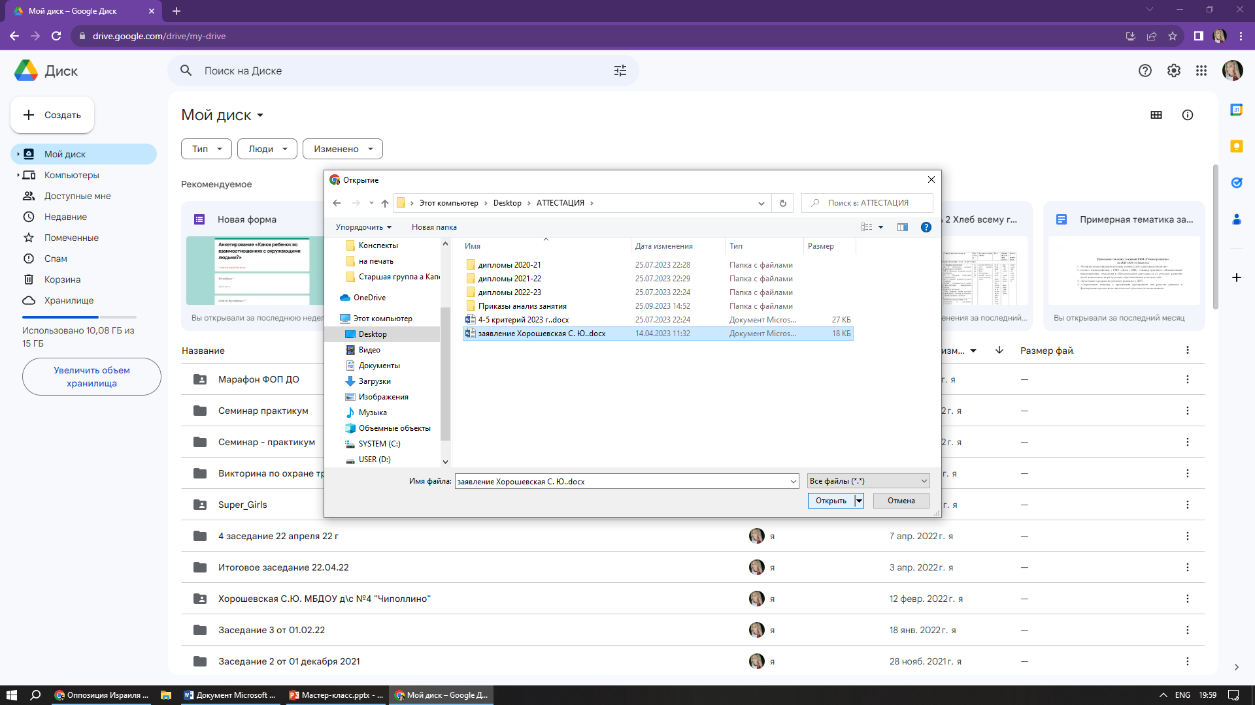

Slide 7
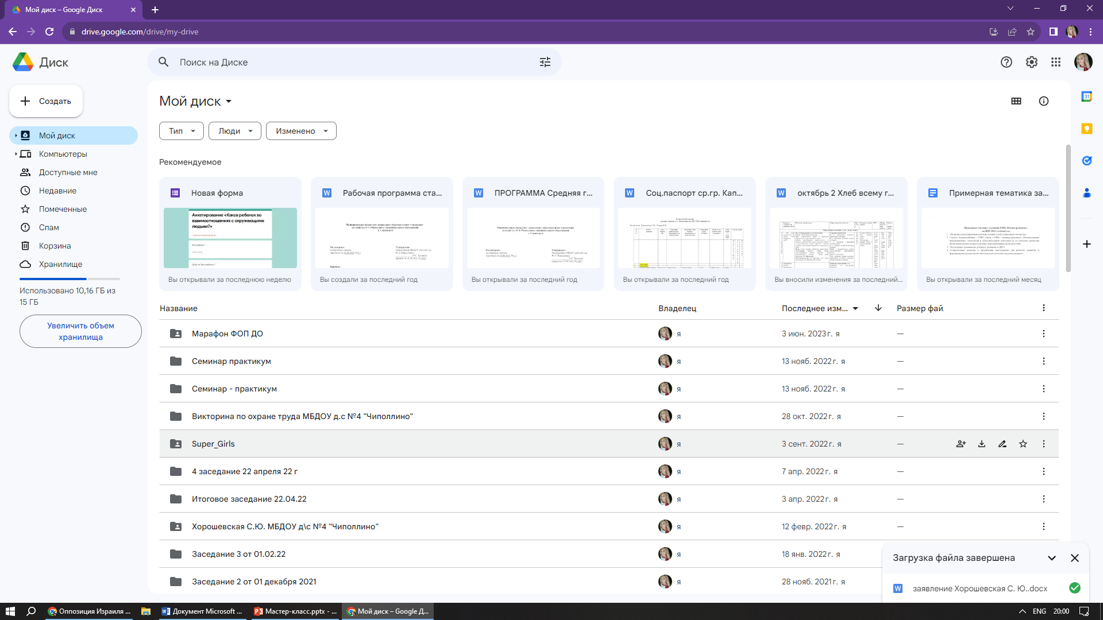

Slide 8
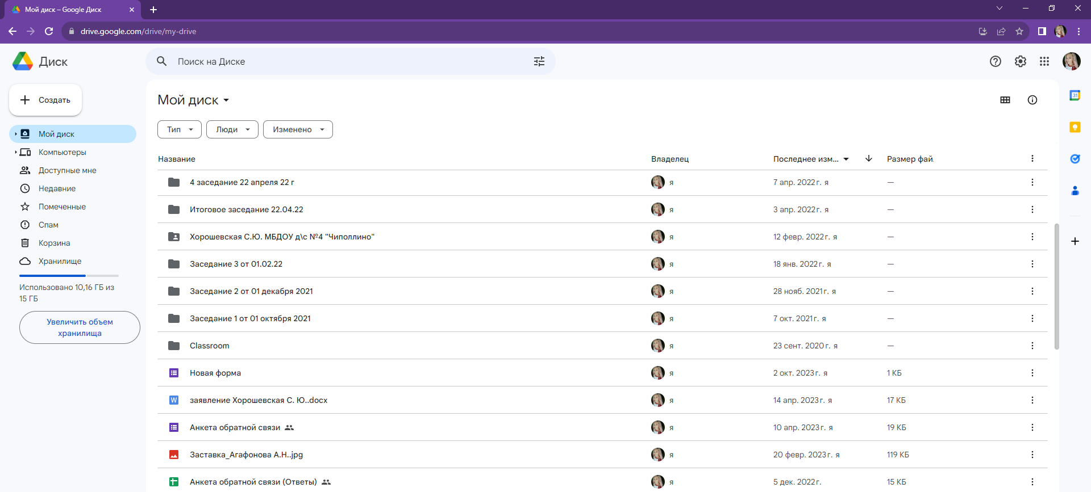
Как открыть доступ к материалам?

Slide 9
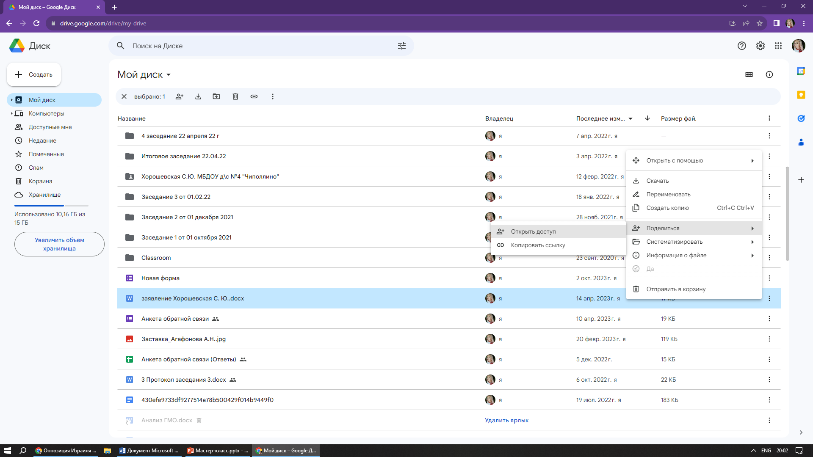

Slide 10
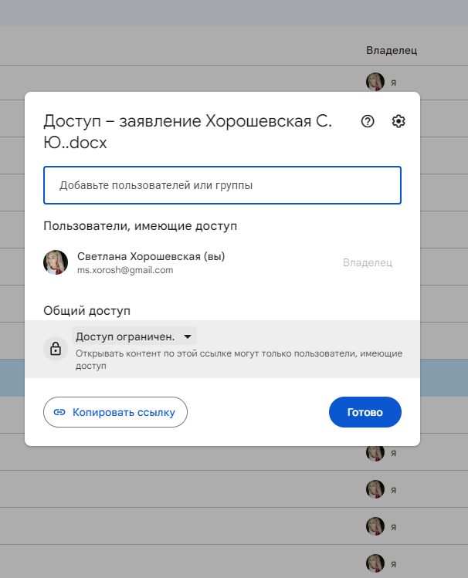
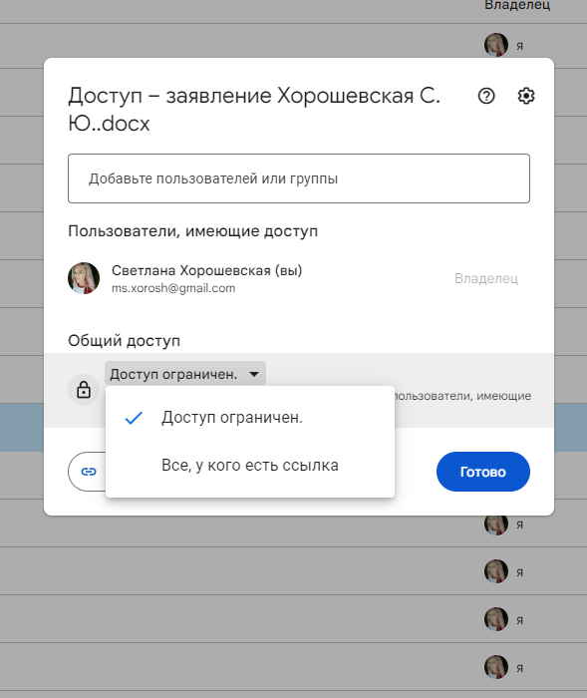
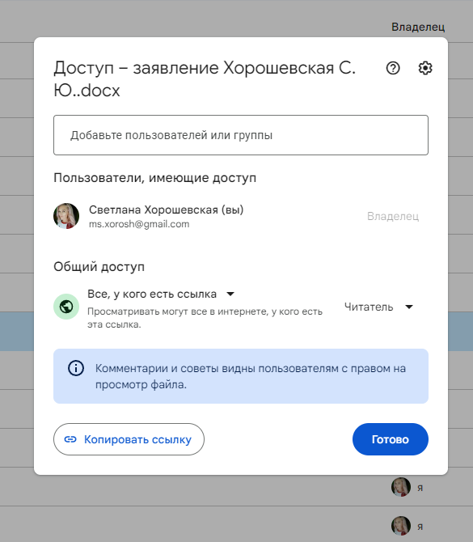

Slide 11
Полученную ссылку отправляем или размещаем согласно положению
https://docs.google.com/document/d/13agza8X9dn8WJTN0tGeysfiuL5WQkGY8/edit?usp=sharing&ouid=115159949537518782145&rtpof=true&sd=true

